Slide 1

腸道細菌對健康小鼠的影響
指導教授：謝清河教授
指導老師：劉玉山老師
指導學長：陳泓志博士
227 20 彭篆逸
Notes:
腸道菌的研究興起，腸道菌與宿主的交互作用複雜，關於腸道菌對肥胖，免疫等等的研究很多

Slide 2
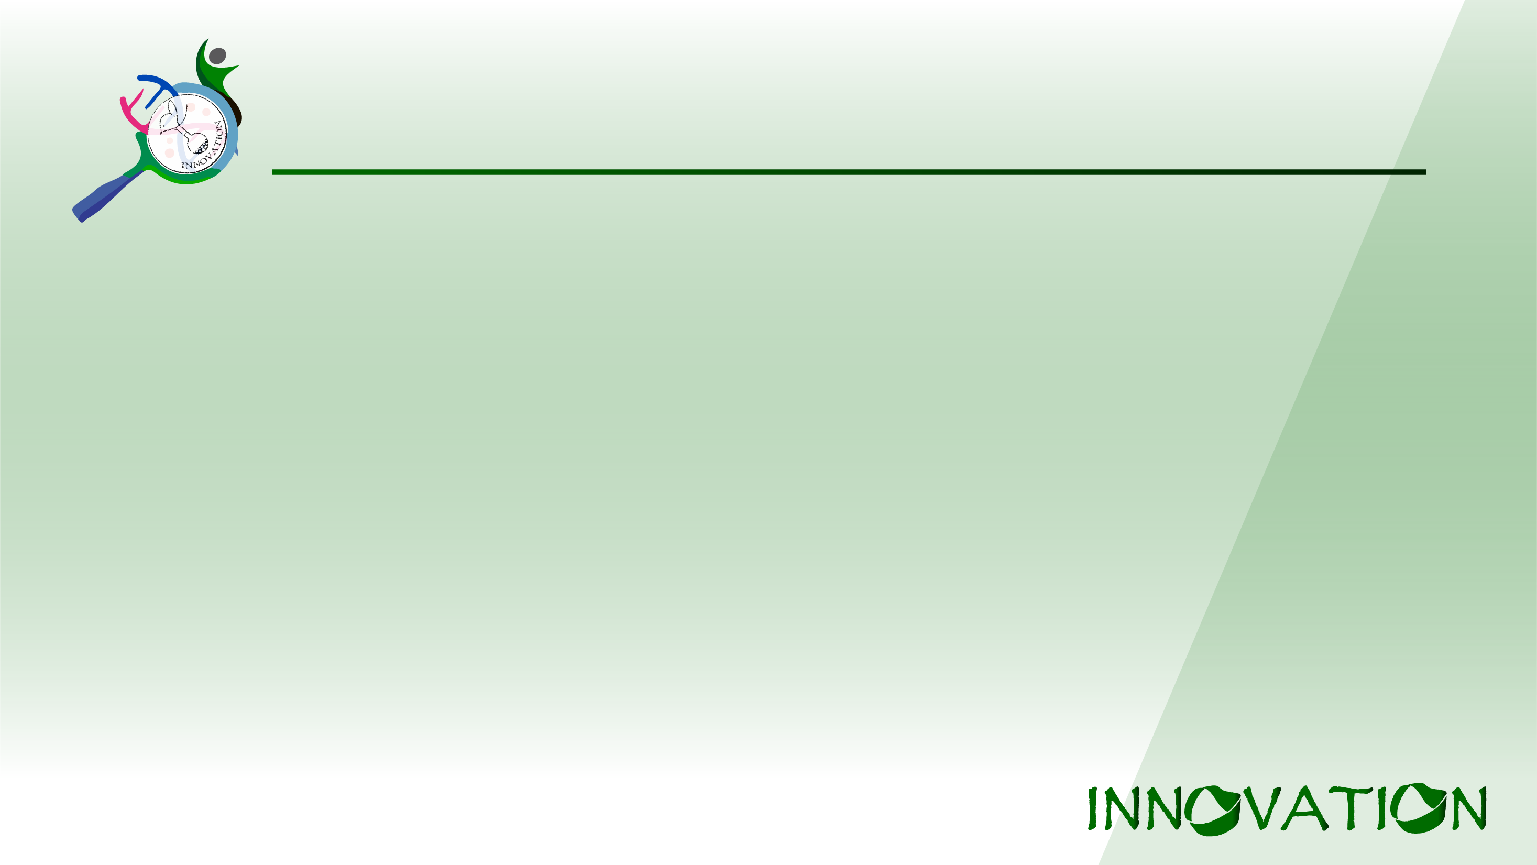
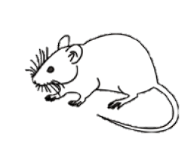
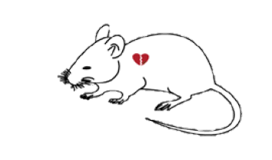
研究動機
圖檔來源：Tony W.H. Tang, Hung-Chih Chen et.al (2019). Loss of Gut Microbiota Alters Immune System Composition and Cripples Postinfarction Cardiac Repair. Circulation,139(5), 647-659。
誘導心肌梗塞
正常生存率
抗生素
誘導心肌梗塞
死亡率提高
心臟破裂可能是導致死亡率提高的因素之一 !

Slide 3
研究目的
本研究嘗試更深入研究腸道菌與個體的生理關係，以求解腸道菌對身體代謝的影響。
Notes:
研究很多，缺乏對整體代謝情形的影響

Slide 4
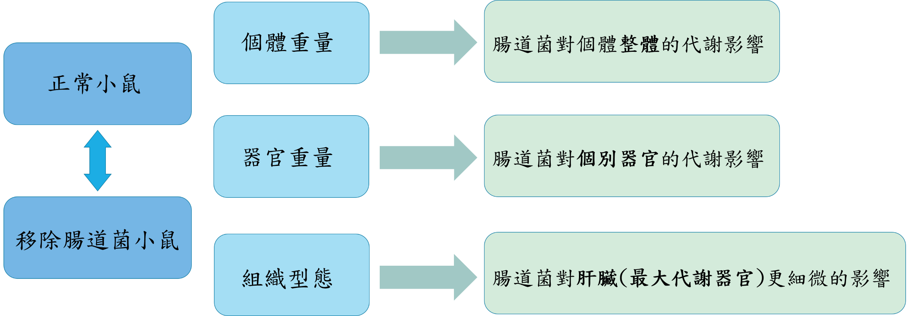
研究目的

Slide 5
實驗設計
餵食抗生素
抗生素
實驗組
正常飼養
對照組
9周，公鼠(C57BL/6J)品系
Notes:
國家實驗動物中心

Slide 6
ABX配置
ABX藥劑成分
Ampicillin 安芐青黴素 0.25 (g/L)
Metronidazole 甲硝唑 0.25 (g/L)
Neomycin 新黴素 0.25 (g/L)
Vancomycin 萬古徽素 0.125 (g/L)
Notes:
透過糞便分析證實有效消除腸道中的菌量

Slide 7
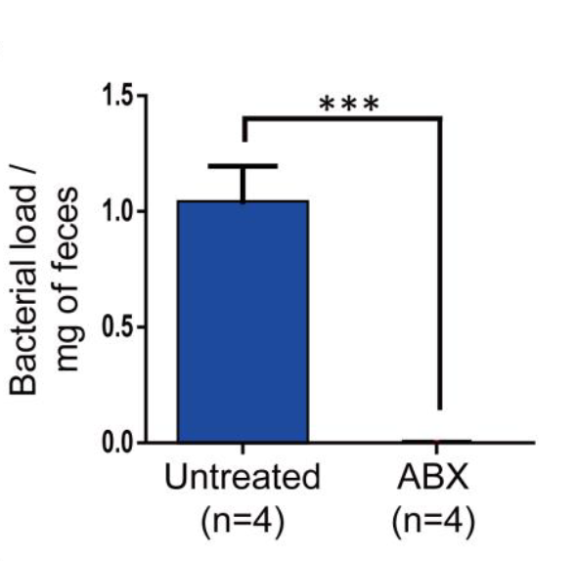
ABX藥劑效用
圖檔來源：Tony W.H. Tang, Hung-Chih Chen et.al (2019). Loss of Gut Microbiota Alters Immune System Composition and Cripples Postinfarction Cardiac Repair. Circulation,139(5), 647-659。

Slide 8

實驗設計
個體重量
器官重量
組織型態

Slide 9
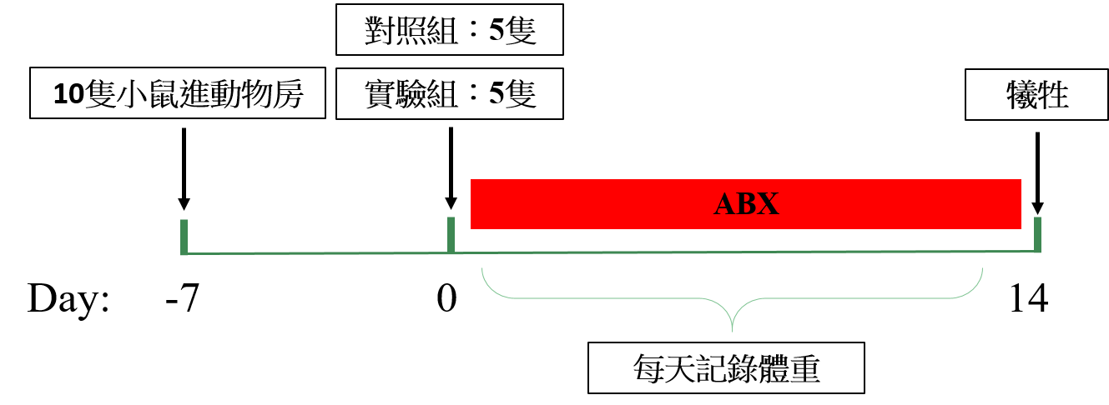
實驗設計-飼養
犧牲時取小鼠之心、肝、脾、肺、腎、大腦、一段小腸及脛骨。
Notes:
先講第0天是甚麼:實驗開始日
7天前十隻小鼠進入動物房
實驗開始當天以體重平均分配原則分為5隻5隻
實驗進行14天，於實驗期間將實驗組的水源改為ABX藥劑。於實驗期間每天下午5:00紀錄體重並清理飼養箱。

Slide 10
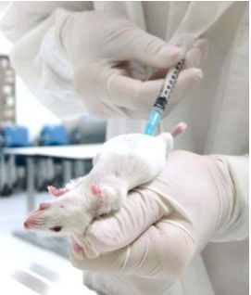
實驗設計-犧牲
犧牲方式：安樂死
注射方式：腹腔注射( IP injection )
麻藥：舒泰( Zoletil )
圖檔來源：https://animalcare.ubc.ca/sites/default/files/documents/TECH%2010%20IP%20Injections%20in%20the%20Mouse%20and%20Rat.pdf
Notes:
實驗中依照人道方法使用腹腔注射麻藥進行安樂死。腹腔中有很大的吸收面，因此藥物會迅速進入循環系統中。操作的方法如圖，以左手大拇指、食指、中指扣住小鼠頸部，並以小指夾住小鼠尾巴。將小鼠前傾，避免進入的針頭刺破器官。針頭傾斜插入小鼠腹腔，並注射麻藥。本實驗使用的麻藥是舒泰。

Slide 11

實驗設計
包埋及切片：冷凍切片
染色：H&E染色
Notes:
固定：使用福馬林(40%甲醛)增加樣本的硬度。
冷凍切片：可保存樣本的結構和生化活性。在此實驗中藉由冷凍切片切出10微米寬的樣本。
染色：其步驟簡單，染色快速。是組織學中常用的染色方式

Slide 12
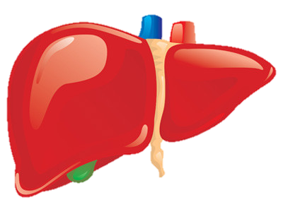
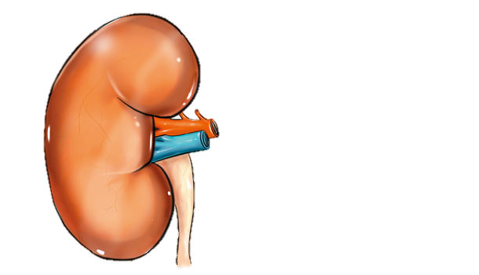
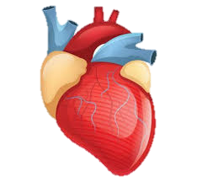
實驗設計-固定
4%多聚甲醛溶液
搖晃16小時
15%糖水溶液
搖晃1~2天
30%糖水溶液
搖晃1~2天
目的:
維持組織狀態，利於後續染色觀察
目的:
保持組織含水量，利於維持軟組織細部結構

Slide 13
實驗設計-包埋、切片
將器官裝入包埋盒中，
並以冷凍包埋劑填充至器官完全被覆蓋
目的:
保存樣本
放入-80℃冰箱中，使冷凍包埋劑凝固
以冷凍切片
切出10微米寬的樣本

Slide 14
實驗設計-H&E染色
以等張溶液清洗玻片
將玻片浸入Hematoxylin溶液3分鐘
以等張溶液清洗掉多餘的染劑
目的:
染細胞核(深藍色)

Slide 15
實驗設計-染色
將玻片浸入Eosin
溶液1分鐘
以等張溶液清洗掉多餘的染劑
脫水
封片
目的:
染細胞質(粉紅色)
目的:
保存組織切片

Slide 16
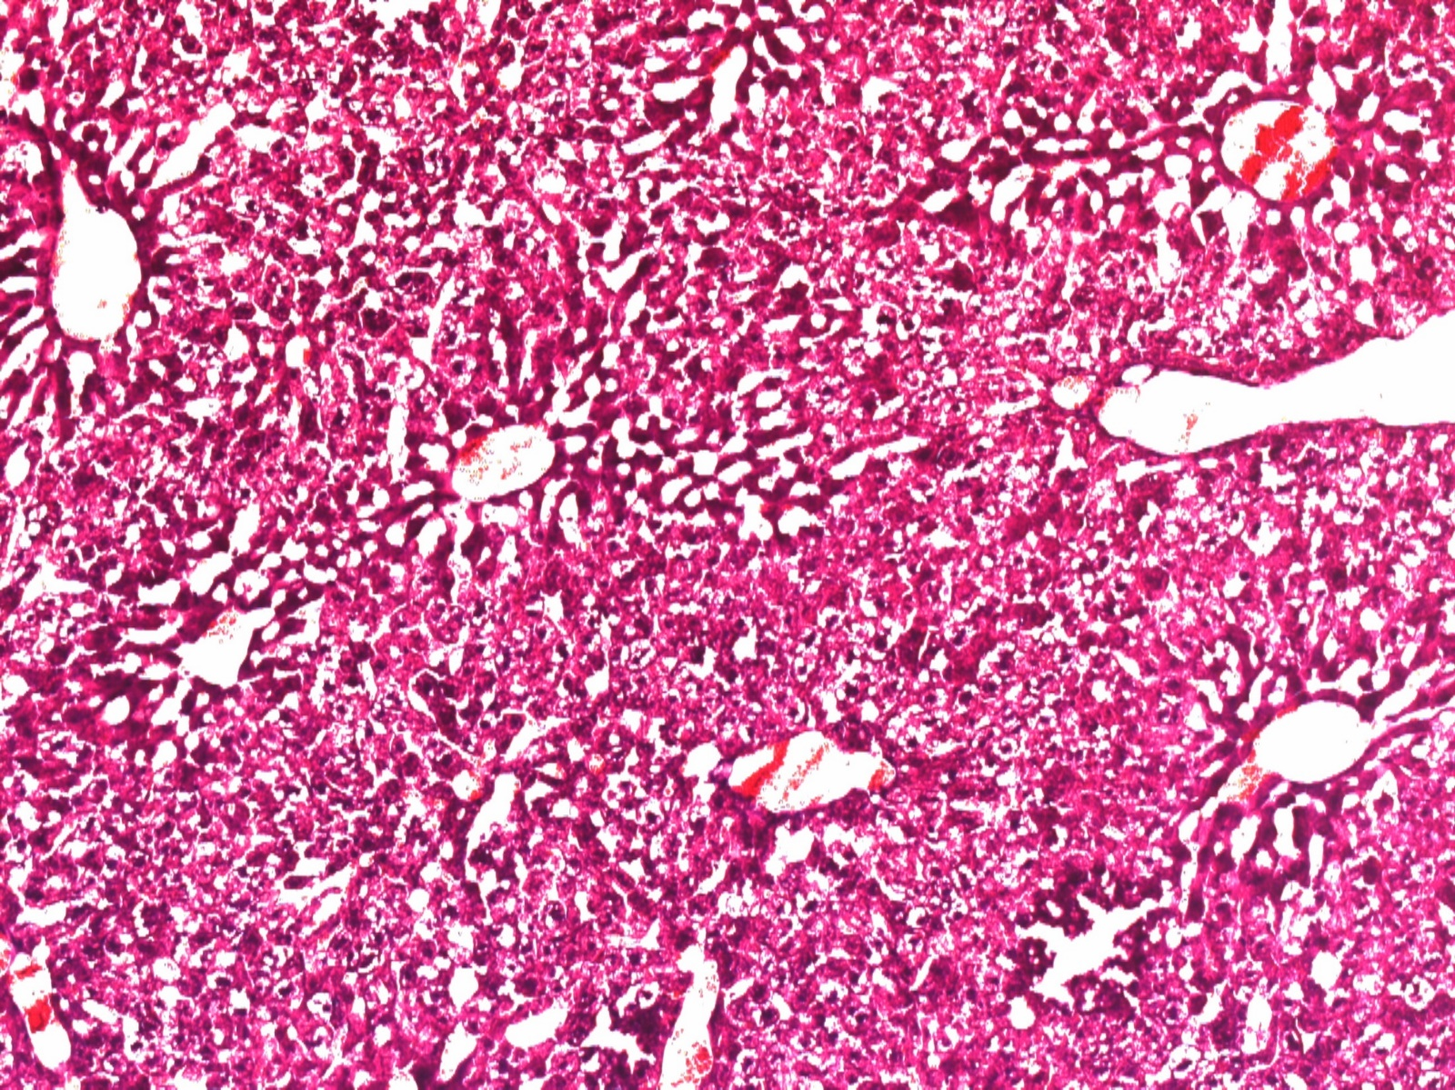
H&E 染色
Notes:
染到細胞核和細胞質的目的是為了分辨細胞的區域，觀察細胞有無萎縮或膨脹的情形。
H&E染色中文為蘇木精伊紅染色，兩個英文字母分別代表Hematoxylin 和 eosin

Slide 17
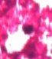
H&E 染色
紅色區域：Eosin
染色目標：細胞質
深色區域：Hematoxylin
染色目標：細胞核
細胞間隙
Notes:
Eosin染蛋白質 hematoxylin染核酸的結構
eosin染色速度較快，染出來的顏色會較深，因此hematoxylin 的部分仍帶一些紅色

Slide 18
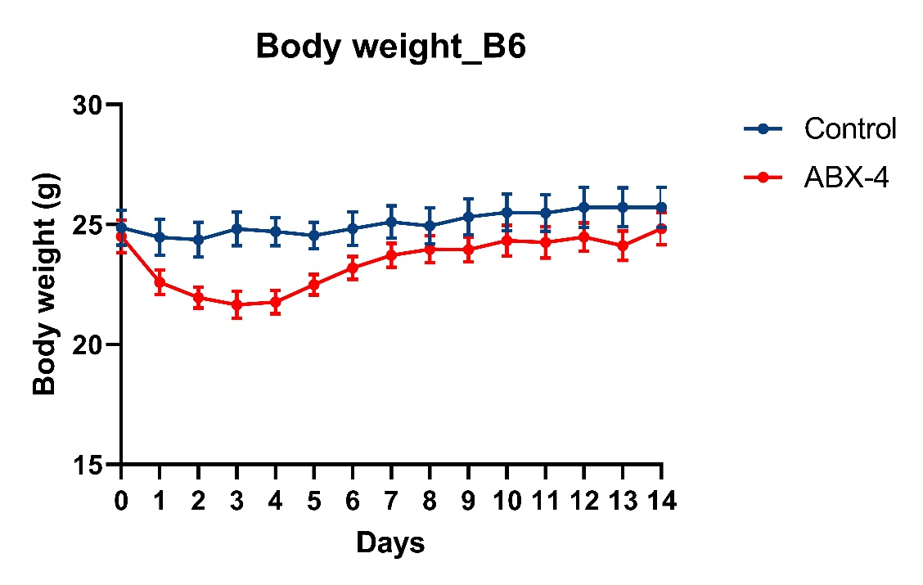
實驗結果-個體重量
實驗組的體重在第三天前維持下降。
實驗組的體重在第七天回復穩定。
Notes:
含有ABX藥劑的飲水有臭味，導致小鼠進水量下降，造成脫水。
推測應是習慣了飲水的味道，因此脫水現象排除，此時也能確定小鼠有食用抗生素藥劑，也能排除掉器官重量是因脫水而改變的可能性。
第七天後的回復穩定意味著小鼠重新回到生理平衡。

Slide 19
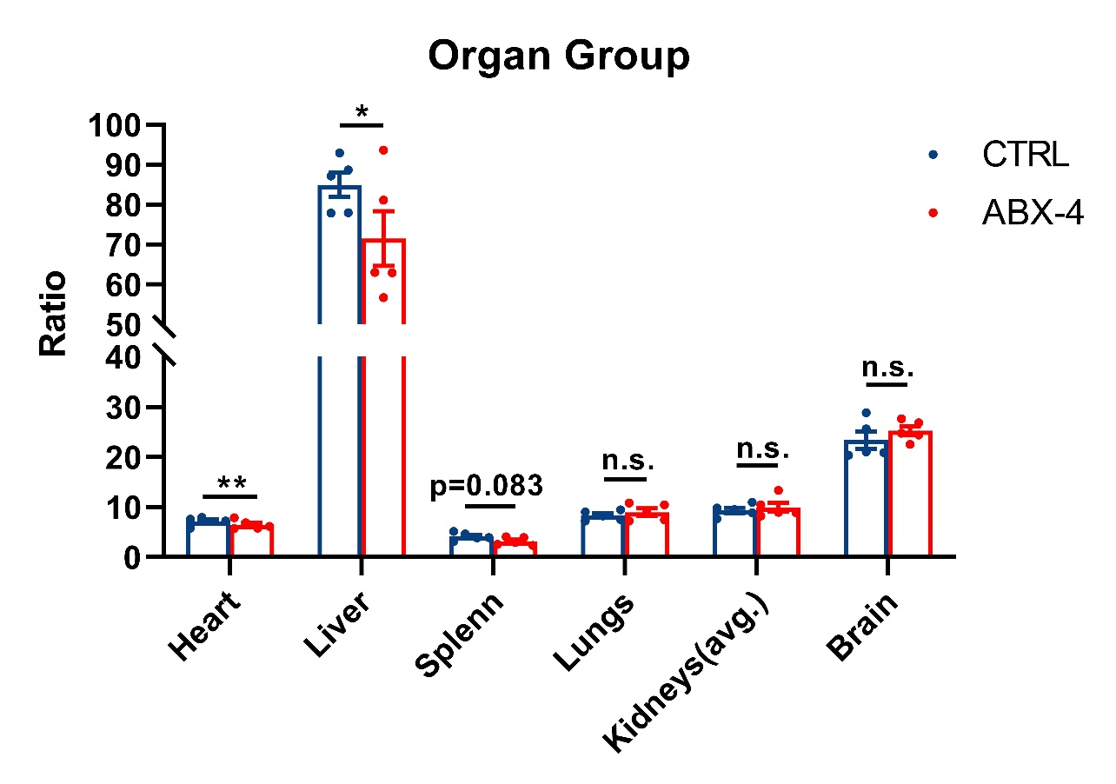
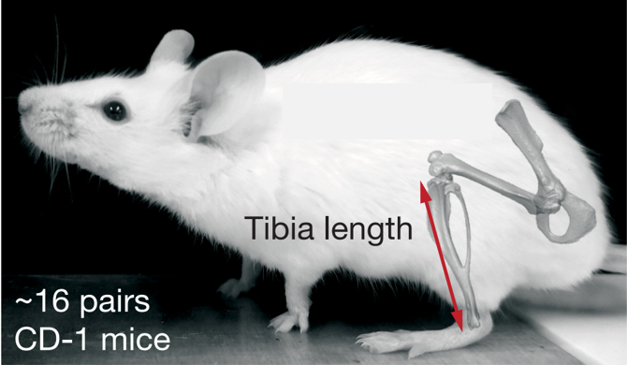
實驗結果-器官重量
縱軸為小鼠器官重量對脛骨長度的比例。
目前僅心臟和肝臟有做出顯著的差異。
確認去除腸道菌對各器官的影響不同。
圖檔來源：https://elifesciences.org/articles/42014
Notes:
脛骨由於其穩定的生長可做為小鼠生長速度的依據，去消除個體差異，INNER CONTROL
增加實驗隻數，可能可以看到更多
確認去除腸道菌對各器官的影響不盡相同。
從目前的數據可以看出，餵食 ABX 藥劑，也就是除去腸道菌，的確會導致器官的重量改變，而且不同器官會有不同程度的變化。

Slide 20
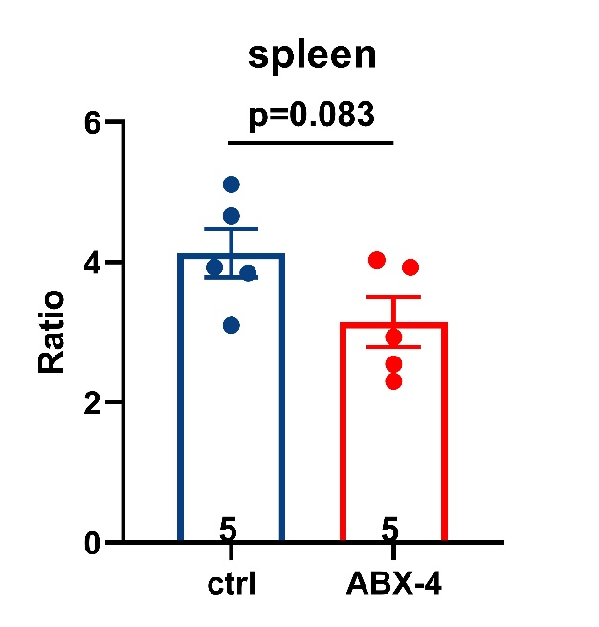
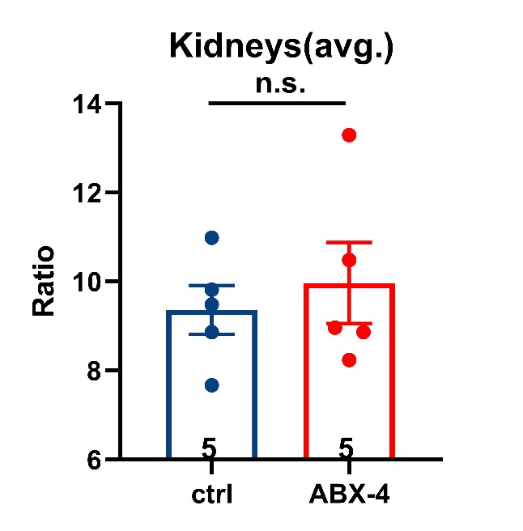
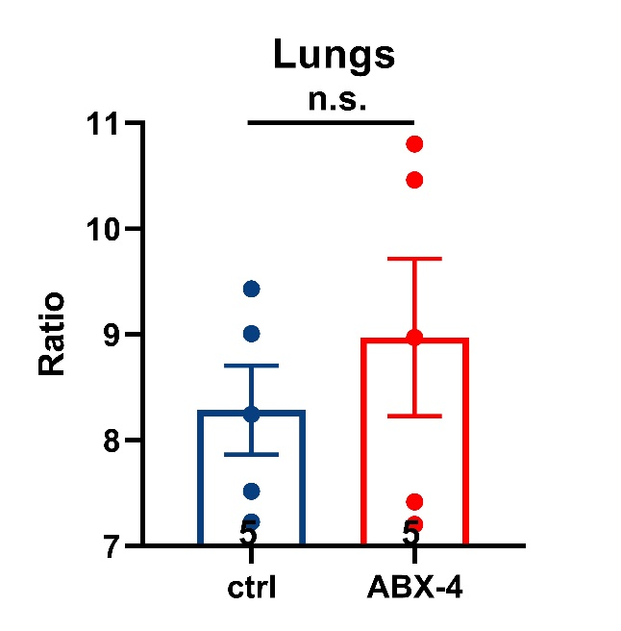
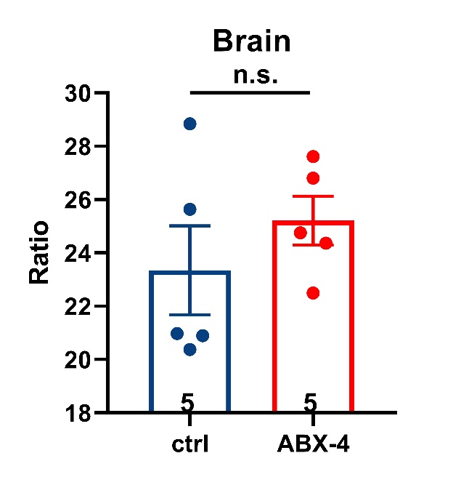
實驗結果-器官重量
改善方式：
增加實驗隻數，確認腸道菌與該器官的關係。
Notes:
增加實驗隻數降低實驗誤差，確定腸道菌對該器官是否真的有影響

Slide 21
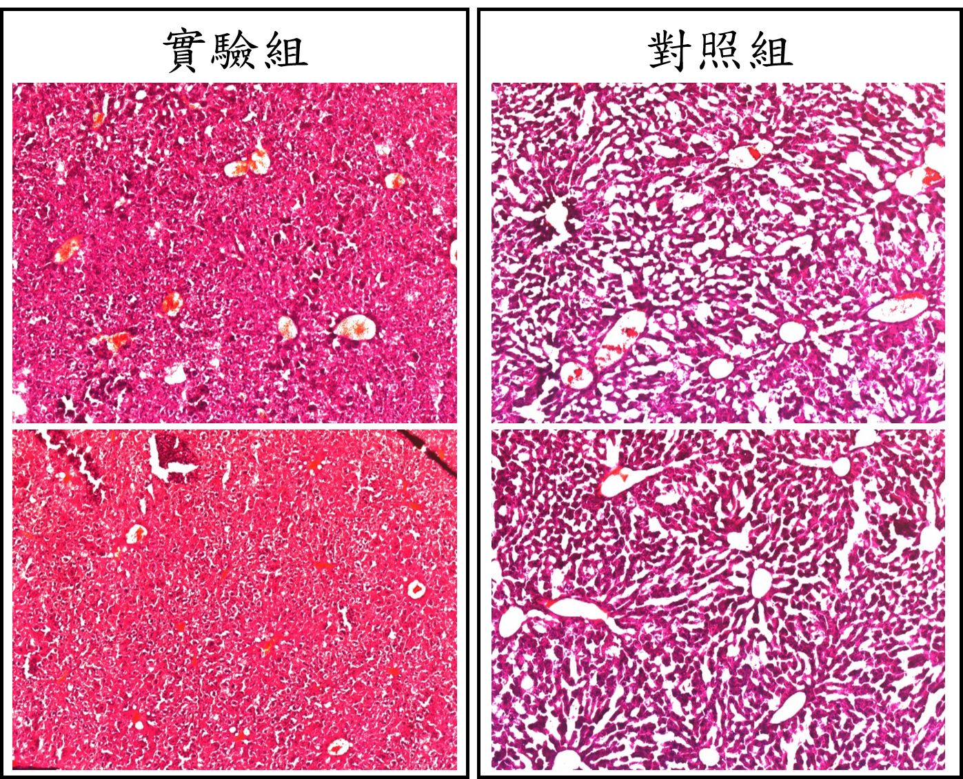
實驗結果-肝臟組織型態
實驗組中，有三組排列緊密，一組疏密各半。
對照組中，有兩組排列疏鬆，一組緊密，一組疏密各半。
放大倍率:100x
Notes:
大空腔-血管；小空腔且周圍顏色較深-細胞萎縮，排列疏鬆。
細胞間的填充情形可能是造成變化的因素之一。

Slide 22
結論
腸道菌對各器官重量有不同的影響。
腸道菌的有無對心臟及肝臟的重量有顯著的差異。
肝臟切片中對照組的排列較為疏鬆，而實驗組的排列較為緊密。
Notes:
第二條:意味著未來可先從心肝做更深入的研究
第三條:意味著由組織層級分析腸道細菌對器官的影響是有機會的。

Slide 23
未來展望
將肝臟樣本以螢光染色處理，確認細胞間填充的物質。
對心臟樣本進行組織切片及染色，探討為何心臟為器官重量變化最顯著的一個。
對其他器官樣本進行組織切片及染色，探討腸道菌對各器官的影響。
Notes:
我們觀察到實驗組的排列是較為緊密的，那腸道細菌到底使原本肝臟細胞間隙的甚麼物質流失，可以透過螢光染色來確認細胞間隙的成分。
心臟重量的變化程度是目前器官中最大的，因此下一個分析的樣本會是心臟。
之後對所有器官做更深入的分析有助於對腸道細菌對生理的影響有更全面的認識。

Slide 24
特別感謝
謝清河教授
劉玉山老師
陳泓志博士
謝教授實驗室所有的學長姐
和台下所有的觀眾

